Slide 1


ETANOL
A ENERGIA LIMPA DO DESENVOLVIMENTO
Renato Augusto Pontes Cunha
Recife, 23 de setembro de 2014.

Slide 2
CRONOLOGIA DAS PRINCIPAIS MUTAÇÕES NO SETOR SUCROENERGÉTICO DESDE 1960
1950/1960
Consolidação do setor na Região Centro-Sul
1965
Promulgação da Lei nº 4870
Sistema da Pagamento da Cana pelo Teor de Sacarose-PCTS
1965/1966
Grave crise de superprodução
1971
Subsídio de equalização para o Nordeste
1973
Primeira choque (crise) do petróleo
FUNPROÇÚCAR, modernização das Usinas

Slide 3
CRONOLOGIA DAS PRINCIPAIS MUTAÇÕES NO SETOR SUCROENERGÉTICO DESDE 1960
1975
Criação do Proálcool (em decorrência da l ª crise do petróleo-1973)
Levantamento de custos pela FGV
1979
Surge o carro à Etanol Hidratado.
Segundo choque (crise) do petróleo
1981-1986
Fase áurea do Proálcool
1986
O Governo Federal não mantêm mais a paridade de preço do álcool hidratado de até 70% do preço da gasolina(consumidor)-declínio da produção.
Indefinições no programa(excesso de objetivos, base institucional obsoleta,e intervencionismo estatal exagerado e conflitante)

Slide 4
CRONOLOGIA DAS PRINCIPAIS MUTAÇÕES NO SETOR SUCROENERGÉTICO DESDE 1960
1987
O preço do Petróleo em queda (Us$ 15/ barril) – descarte federal do Proálcool.
Retirada de estímulos concedidos(período 1987/90) aos produtores
Estagnação da produção de álcool
1988
Inicia o fim da intervenção estatal no setor - Decreto nº 96.086
1989
Crise na quebra de Tutela Federal – extinção dos preços controlados e consequentes problemas de logística/suprimento às Distribuidoras.
Extinção do monopólio federal nas exportações do açúcar – Decreto nº 98.054

Slide 5
CRONOLOGIA DAS PRINCIPAIS MUTAÇÕES NO SETOR SUCROENERGÉTICO DESDE 1960
1990
Extinção do IAA
Extinção do regime de cotas de comercialização de açúcar no mercado interno
Crise de abastecimento (redução da oferta)
1991
Autorização de importação
Mistura ¨MEG¨(M-30%,E-63%,G7%)
1992
Conferência mundial do Meio Ambiente e Desenvolvimento-Convenção de KIOTO
Consolidação do Programa Americano de Mistura de Etanol
1993
Lei da mistura – 22 %.

Slide 6
CRONOLOGIA DAS PRINCIPAIS MUTAÇÕES NO SETOR SUCROENERGÉTICO DESDE 1960
1995
Liberação dos preços do açúcar no mercado interno (exclusive o “standard”)
1997
Abertura do mercado de combustíveis
Liberação dos preços do AEAC a nível de produtor (fim do subsídio ao AEAC)
Criação do CIMA
Criação do CONSECANA-SP
1998
Lei do petróleo – ANP
1999
Fim total do controle de preços do setor (fev/99).
Liberalização total dos preços e Crise(excesso de oferta de álcool, preços baixos, falta de financiamento para formação de estoques).
Extinção do plano de safra.

Slide 7
CRONOLOGIA DAS PRINCIPAIS MUTAÇÕES NO SETOR SUCROENERGÉTICO DESDE 1960
2000
Criação do CONSECANA-PE
2001/2002/2003
Retomada da Co-geração e carro flexível
2004
Vitória do Brasil na OMC contra os subsídios do açúcar da EU
2006/07
Mercado de álcool em expansão
Boom de investimentos privados
2008
Crise de crédito internacional (2º semestre)
Termo de compromisso ambiental

Slide 8
CRONOLOGIA DAS PRINCIPAIS MUTAÇÕES NO SETOR SUCROENERGÉTICO DESDE 1960
2009
Crise de crédito internacional (1º semestre)
Zoneamento agrícola do setor sucroenergético, elaborado pelo Governo Federal
Termo de compromisso de ajustamento de conduta social do setor, no Estado
2011/2012
Preço subsidiado da gasolina retrai consumo do etanol hidratado
2012/2013
Maior seca dos últimos 40 anos na Região Nordeste

Slide 9
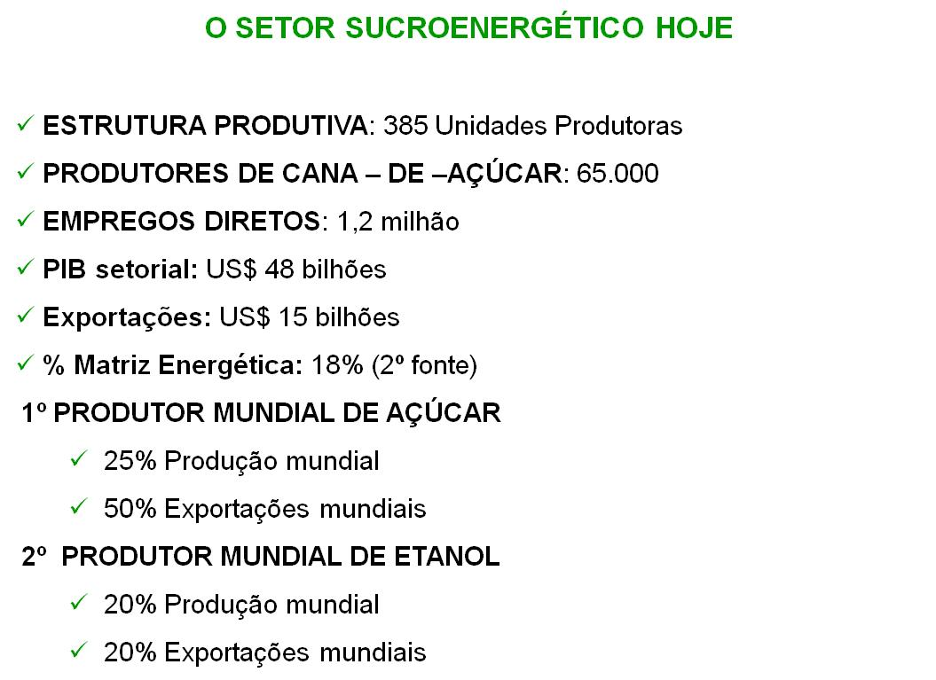
1
1

Slide 10
O SETOR SUCROENERGÉTICO HOJE – REGIÃO NORDESTE
ESTRUTURA PRODUTIVA: 77 Unidades Produtoras
PRODUTORES DE CANA – DE –AÇÚCAR: 25.000
EMPREGOS DIRETOS: Cerca de 330.000
PRODUÇÃO DE CANA: DE 57 A 63 Milhões Tons.
PRDOUÇÃO DE AÇÚCAR: 4,6 Milhões Tons. (Safra 2010/2011)
PRODUÇÃO DE ETANOL: 1,9 Milhões M³ (Safra 2010/2011)

Slide 11
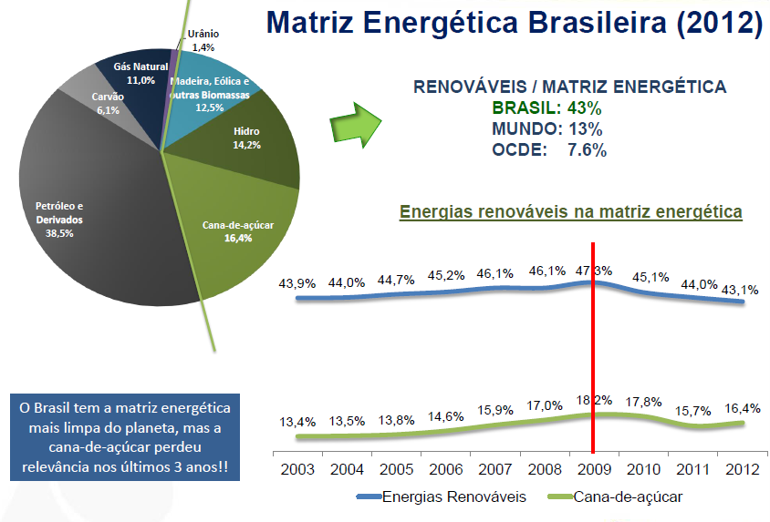

Slide 12
PRODUÇÃO / CONSUMO ETANOL BRASIL
ÚLTIMOS 5 ANOS
 |  | ANIDRO (M3) |  |  | HIDRATADO (M3)
ANO |  | PRODUÇÃO | CONSUMO |  | PRODUÇÃO | CONSUMO
2013 |  | 9.693.072,00 | 10.341.315,00 |  | 13.762.534,00 | 11.754.963,00
2012 |  | 8.623.622,00 | 9.924.428,00 |  | 14.077.260,00 | 9.850.180,00
2011 |  | 8.025.559,00 | 7.098.251,00 |  | 19.574.260,00 | 10.899.221,00
2010 |  | 7.065.250,00 | 5.968.733,00 |  | 18.625.675,00 | 15.074.300,00
2009 |  | 9.630.574,00 | 5.081.818,00 |  | 18.058.226,00 | 16.470.948,00
Fonte: ANP

Slide 13
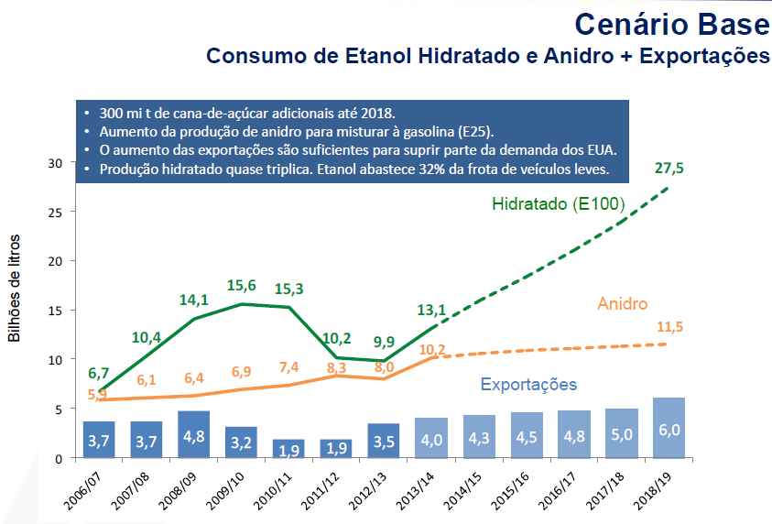

Slide 14
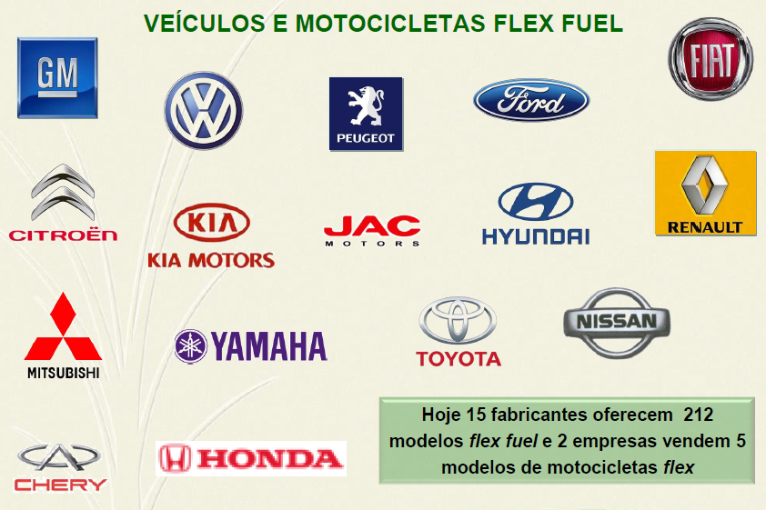

Slide 15
Legenda:
CO2 – Dióxido de Carbono;
Sox – Óxido de Enxofre;
MP – Material Particulado
COV – Compostos Orgânicos Voláteis

Slide 17
VANTAGENS AMBIENTAIS DO ETANOL
O uso do etanol como combustível traz vantagens em diferentes aspectos. Entre as suas grandes qualidades, está o fato de ele ser renovável, limpo e autossustentável. Isso confere ao combustível diversas vantagens.
REDUÇÃO DE POLUENTES:
Segundo dados EIA (Agência Americana de Planejamento Energético), a utilização de etanol produzido através da cana-de-açúcar reduz em média 89% a emissão de gases responsáveis pelo efeito estufa, se comparado com a gasolina. O etanol de outras fontes também contribuem à diminuição do problema, porém em menor escala, sendo 46% a redução do etanol produzido por beterraba e 31% no etanol de grãos.
No tocante à saúde pública, o uso do etanol em grandes cidades, vem reduzindo os gastos públicos de saúde com problemas associados a poluição do ar.

Slide 19

Bioeletricidade: considerações
Qual será a participação da bioeletricidade na matriz energética?
?
Chegaremos a 2, 3, 4 mil MW médios
mais de três Belo Monte em energia
ou
duas Itaipu em capacidade instalada
Realizado 2012: só 1.400 MW médios
Política setorial de longo prazo
Estímulo para investir em bioeletricidade, etanol e açúcar

Slide 20
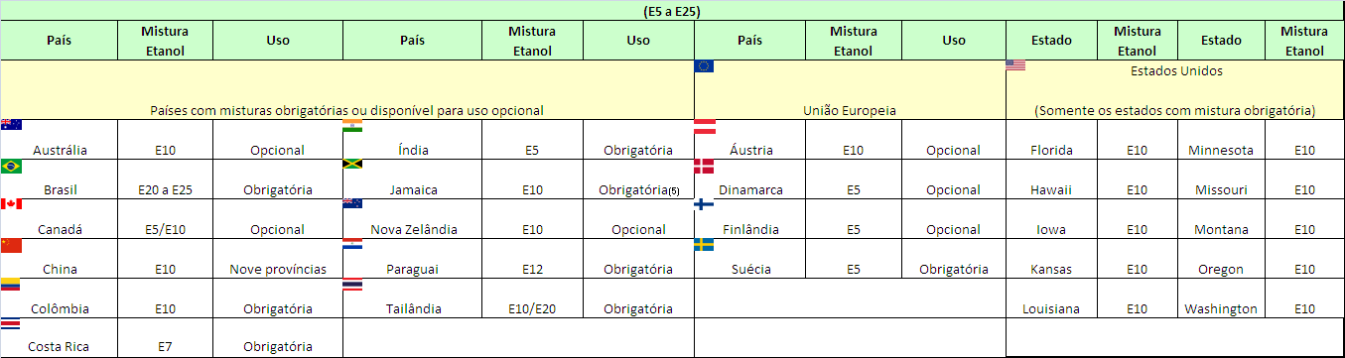
Mandatos de mistura de etanol na gasolina
*
*Ainda que somente é obrigatória em 10 estados, as misturas de baixo teor de etanol estão disponíveis em outros estados opcionalmente ou misturado para oxigenar

Slide 21
POLÍTICAS PÚBLICAS NECESSÁRIA PARA O SETOR NO CURTO PRAZO:
TRIBUTAÇÃO DIFERENCIADA QUE ESTIMULE O CONSUMO DO ETANOL COMBUSTÍVEL;
AUMENTO DA MISTURA DE ETANOL NA GASOLINA
ESTUDO SOBRE A EFICIÊNCIA DE MOTORES USADOS NOS CARROS FLEXS

Slide 22
SOLUÇÕES:
DAR PREVISIBILIDADE E TRANSPARÊNCIA PARA A POLÍTICA DE PREÇOS DE COMBUSTÍVEIS;
REINTRODUZIR A CIDE PARA RECUPERAR A COMPETITIVIDADE DO ETANOL;
FORTALECER O INOVA AUTO PARA QUE A POLÍTICA DE INCENTIVOS À INDÚSTRIA AUTOMOBILÍSTICA TENHA COMO CONTRAPARTIDA O AUMENTO DA EFICIÊNCIA DOS MOTORES A ETANOL;
REALIZAÇÃO DE LEILÕES DE ENERGIA NOVA POR REGIÃO E POR FONTE FIXANDO UMA META DE CRESCIMENTO PARA AS FONTES RENOVÁVEIS, COMO NO CASO DO BAGAÇO DA CANA

Slide 23
OBRIGADO
Renato Augusto Pontes Cunha
rcunha@sindacucar.com.br

